Slide 1
人教版小学数学五年级上册
第五单元 简易方程
5.1 方程的意义
MENTAL HEALTH COUNSELING PPT
讲解人：PPT818 时间：20XX

Slide 2
课时目标
1.理解和掌握等式与方程的意义，明确方程与等式的关系。
2.通过自助探究、合作交流的方式激发学习兴趣，培养合作意识。

Slide 3
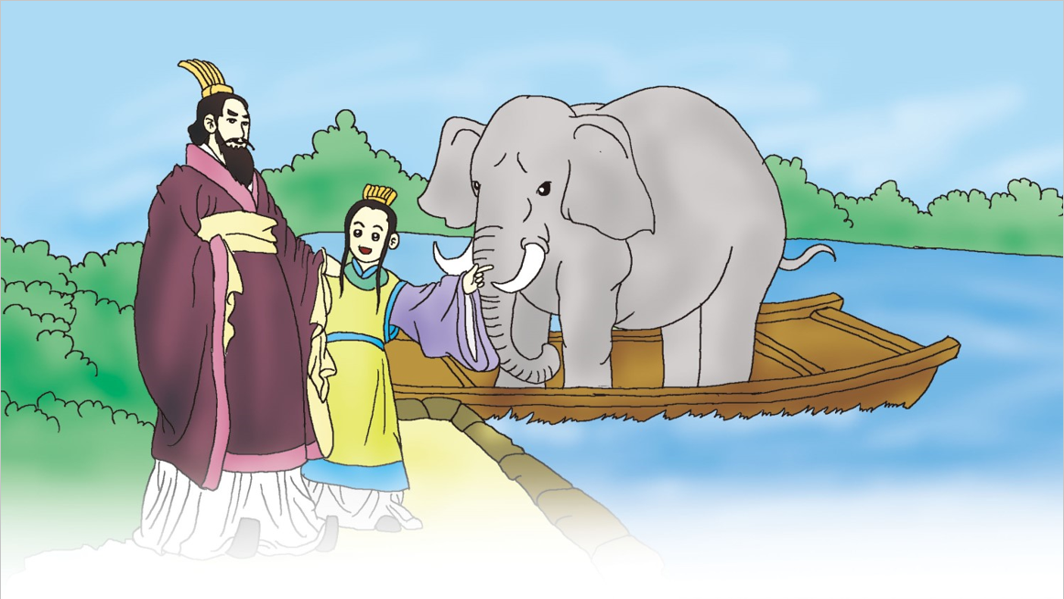
一、情境导入
曹冲是利用什么原理称出了大象的重量呢？
让大象和石头的重量相等，再称石头的重量。

Slide 4
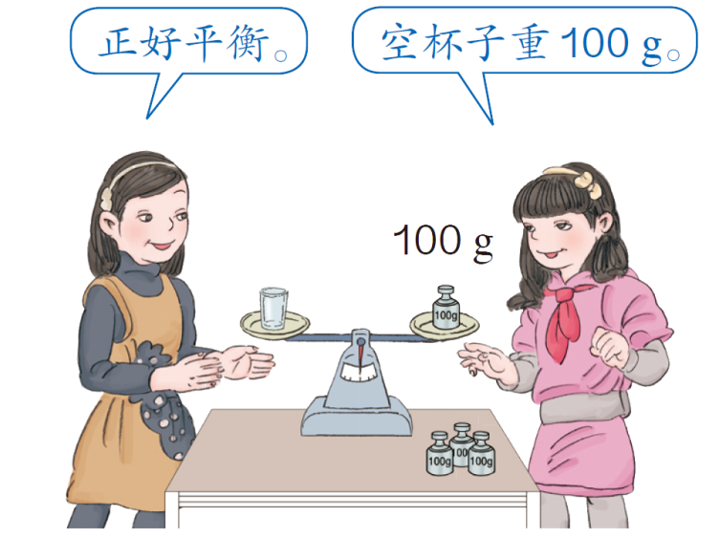
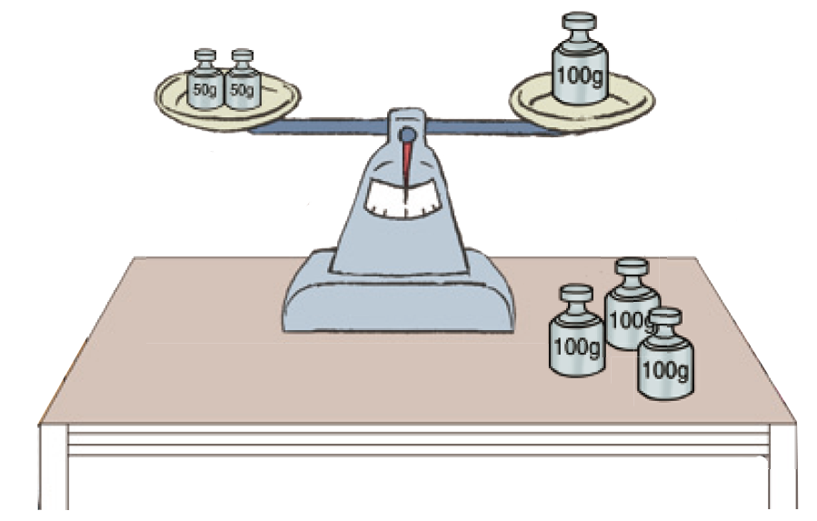
二、互动新授
50+50=100
等式

Slide 5
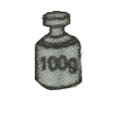
二、互动新授
一杯水有多重？
空杯子重100g,如果水重xg，杯子和水共重100＋x（g）

Slide 6
二、互动新授
哪边重些？
100+x>200
100+x<300

Slide 7
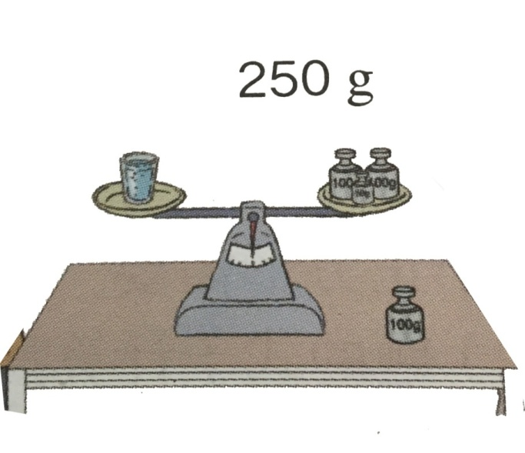
二、互动新授
平衡了！
100+x=250

Slide 8
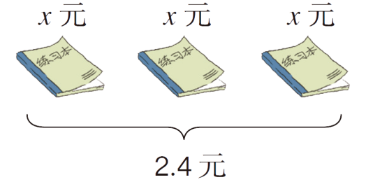
二、互动新授
3x=2.4
像100+x=250，3x=2.4……这样，含有未知数的等式就是方程。

Slide 9
二、互动新授
你能自己写出一些方程吗？
例如：
x+5=18 x+x+x+x=35 8-x=3
5x=30 x÷4=6 3x+6=12
6（x-2）=24 （x+4）÷2=3 x+y=5

Slide 10
三、巩固练习
1.下面哪些式子是方程？
35+65=100 x-14>72 y+24
5x+32=47 28<16+14 6（y+2）=42
√
√

Slide 11
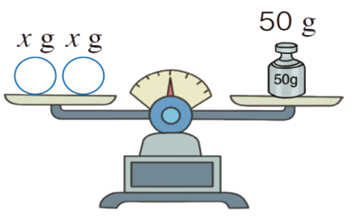
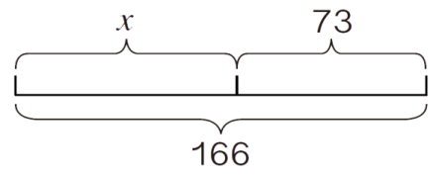
三、巩固练习c
2.用方程表示下面的数量关系。
2x=50
x+73=166

Slide 12
四、课堂小结
1.像100＋x=250这样含有未知数的等式叫做方程。
2.方程有两个重要条件：一个是等式，一个是含有未知数。
3.方程一定是等式，等式不一定全都是方程。

Slide 13
人教版小学数学五年级上册
第五单元 简易方程
感谢你的聆听
MENTAL HEALTH COUNSELING PPT
讲解人：PPT818 时间：20XX

